Slide 1

Anatomia di una SELECT
Come si scrive e come la esegue SQL Server
Luca Murzio
Notes:
Gran parte del lavoro quotidiano delle applicazioni è leggere dati. Partiamo da qui

Slide 2
agenda
Fondamenti della lettura
Ordine di esecuzione
SELECT: scegliere le colonne
WHERE: filtrare i dati
SARGability
NULL: logica ternaria
ORDER BY e TOP
Aggregazione e filtri
GROUP BY e funzioni aggregate
WHERE vs HAVING
DISTINCT
Espressioni e funzioni
CASE WHEN
CAST / CONVERT
Funzioni scalari
Funzioni avanzate e checklist
Window functions — basi
Checklist
Notes:
Agenda divisa in due sessioni, prima parte fondamenti lettura, poi il resto

Slide 3
Fondamenti della lettura
Notes:
"Prima sezione: la SELECT. Il 90% del lavoro quotidiano è leggere dati. Partiamo dalle basi, poi aggiungiamo complessità."

Slide 4














L’ordine di esecuzione
COME SI SCRIVE
COME VIENE ESEGUITA
SELECT
FROM / JOIN
WHERE
GROUP BY
HAVING
ORDER BY
TOP / FETCH
FROM / JOIN
WHERE
GROUP BY
HAVING
SELECT
ORDER BY
TOP / FETCH
Notes:
SQL è un linguaggio che si legge come si parla. Una SELECT si scrive in questo ordine:
SELECT → TOP → FROM → WHERE → GROUP BY → HAVING → ORDER BY
Seleziona, prendine i primi, dalla tabella (dalle tabelle), dove, raggruppa per, filtra i gruppi che, ordina
C'è una cosa controintuitiva: voi scrivete SELECT prima, ma SQL la esegue quasi per ultima. Prima legge la tabella (FROM), poi filtra (WHERE), poi raggruppa (GROUP BY), poi filtra i gruppi (HAVING), e solo alla fine sceglie quali colonne mostrarvi (SELECT). Questo spiega certi comportamenti strani — ad esempio, non puoi usare un alias di SELECT nel WHERE della stessa query
SQL Server la esegue in ordine diverso:
1 - FROM / JOIN: Qui si scelgono gli indici. Il join order influisce sul piano.
2 – WHERE: Filtra righe. Più selettivo = meno lavoro per tutti i passi successivi.
3 - GROUP BY: Aggrega. Richiede sort o hash: costoso su dataset grandi.
4 – HAVING: Filtra gruppi dopo l'aggregazione. Non sostituisce WHERE.
5 – SELECT: Calcola espressioni e alias. Gli alias qui non esistono ancora in WHERE.
6 - ORDER BY: Sort finale. Senza indice adatto → sort in memoria o spill su tempdb.
7 - TOP / FETCH: Taglia il risultato ordinato. TOP senza ORDER BY è non deterministico.
Da notare SELECT e TOP/FETCH
DEMO

Slide 5

SELECT: La scelta delle colonne
La prima decisione di ogni query è quali colonne leggere.
Ha impatto diretto sull'I/O e sull'uso degli indici.
Ogni colonna estratta ha una dimensione che dipende dal tipo di dato
-- ✅ Solo le colonne necessarie
SELECT
p.Name AS Prodotto,
p.ListPrice AS PrezzoListino,
p.Color AS Colore
FROM Production.Product p
WHERE p.ListPrice > 0;
-- ❌ Da evitare in produzione
SELECT *
FROM Production.Product;
Notes:
1. Impedisce il covering index. Un indice copre una query solo se contiene tutte le colonne richieste. Con SELECT * non esiste indice che basti: SQL Server torna sempre alla riga base con un key lookup — un'operazione aggiuntiva per ogni riga restituita.
2. I/O maggiore. Colonne NVARCHAR(MAX), VARCHAR(MAX) o VARBINARY(MAX) sono spesso salvate fuori dalla pagina dati principale (LOB storage). SELECT * le legge tutte anche se non servono.
DEMO

Slide 6
Where: il filtro dei dati
Decide righe che SQL Server legge prima di restituire qualsiasi risultato.
È la forma di ottimizzazione più immediata e impattante.
I filtri più selettivi della where è opportuno trovino corrispondenza negli indici
Operatore | Note
= <> < > <= >= | Sargable. I più efficienti.
AND / OR / NOT | AND ha precedenza su OR. OR su colonne diverse può impedire l'uso di un singolo indice.
IN (a, b, c) | Sargable. Identico a OR ma più leggibile.Evitare liste > 1.000 valori.
BETWEEN a AND b | Sargable e inclusivo. Su datetime: attenzione al limite superiore.
LIKE 'val%' | Sargable solo senza % iniziale. 'Mountain%' usa l'indice, '%Mountain' no.
IS NULL / IS NOT NULL | Unico modo corretto per testare NULL. = NULL non funziona mai.
EXISTS / NOT EXISTS | Preferibile a IN su subquery correlate — cortocircuita al primo match.
Notes:
Operatori da sottolineare:
- OR/AND e precedenza AND
IN vs OR
Like vs sargability
DEMO

Slide 7


Sargability: il concetto piu’ importante per gli indici
Un predicato è sargable (Search ARGument able) quando SQL Server può usarlo per navigare direttamente nell'indice B-tree, invece di scansionare ogni elemento
Un indice b-tree (balanced tree) in SQL è una struttura dati ad albero bilanciato utilizzata dai database per velocizzare drasticamente la ricerca, l'inserimento e la rimozione di record
Notes:
Per fare un esempio reale la differenza è tra sapere la collocazione in cui prendere un documento da uno scaffale e il doverli leggere tutti per poi prendere ciò che serve

Slide 8
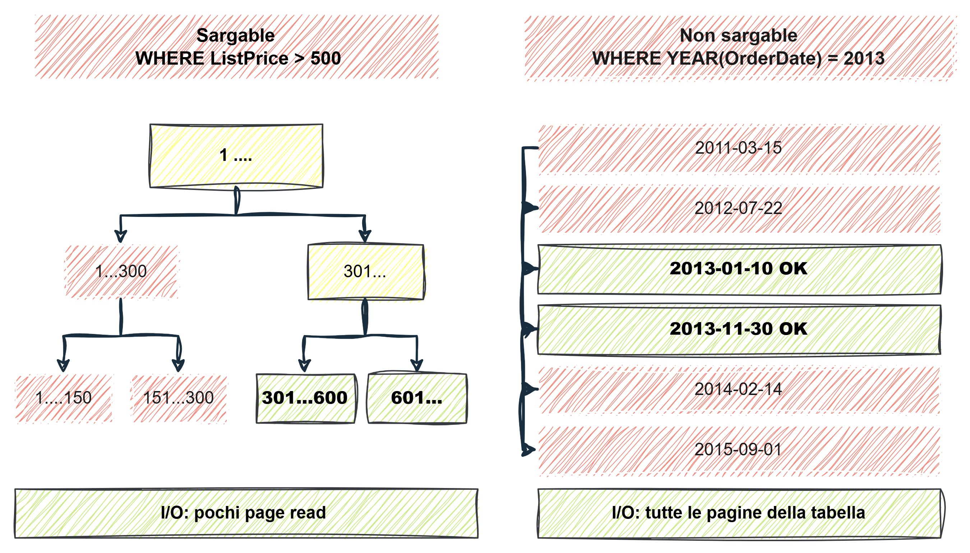
Sargability: il concetto piu’ importante per gli indici
Notes:
Spiegazione grafici
DEMO

Slide 9
NULL: il valore che non è un valore
-- NULL non è uguale a nulla, nemmeno a se stesso
NULL = NULL --> UNKNOWN (non TRUE)
NULL <> NULL --> UNKNOWN (non TRUE)
-- ❌ Restituiscono sempre 0 righe
WHERE Color = NULL
WHERE Color <> NULL
-- ✅ Unico modo corretto
WHERE Color IS NULL
WHERE Color IS NOT NULL
-- Esempio: prodotti attivi su AdventureWorks
SELECT Name, ListPrice
FROM Production.Product
WHERE DiscontinuedDate IS NULL
AND ListPrice > 0;
NULL rappresenta un valore sconosciuto, non zero né stringa vuota.
La logica SQL è ternaria: TRUE, FALSE, UNKNOWN.
Qualsiasi confronto con NULL produce UNKNOWN — e WHERE restituisce solo le righe TRUE.

Slide 10
ORDER BY E TOP
Ordinare ha un costo.
Senza ORDER BY l'ordine dei risultati è non deterministico
Come aiutare l'optimizer:
  una ORDER BY con una direzione ASC/DESC costante può lavorare meglio con un indice adhoc.
  Su grandi dataset, limitare le righe prima dell'ordinamento, meno righe da ordinare = sort più veloce.
Scenario | Costo | Quando accade
Indice già ordinato | Quasi zero | Esiste un indice su quella colonna nella direzione richiesta — SQL legge le righe già ordinate.
Sort in memoria | Moderato | Nessun indice utile, ma il dataset entra nel memory grant del piano.
Sort su disco (spill in tempdb) | Alto e variabile | Il memory grant non basta — SQL riversa i dati intermedi su tempdb. Visibile nel piano come sort con warning.
Notes:
ordinare ha un costo. Senza ORDER BY l'ordine dei risultati è non deterministico — SQL Server può cambiarlo ad ogni esecuzione in base a cache, piano, parallelismo.
Come aiutare l'optimizer:
1. Se una query ha sempre ORDER BY colonna DESC, crea l'indice con quella direzione.
2. Su grandi dataset, se puoi limitare le righe prima dell'ordinamento (con un WHERE selettivo), fallo — meno righe da ordinare = sort più veloce e meno rischio di spill.
Possiamo definire l’impatto dell’order by su 3 macro scenari:
- order by corrisponde a un indice ordinato ASC/DESC come query, impatto quasi zero
- Sort in memoria: situazione in cui non trova indice adhoc, ordina in memoria con conseguente occupazione
- Sort su disco: non è sufficiente la memoria per ordinare i dati, serve appoggiarsi a tempdb, su grandi dataset è un potenziale problema

Slide 11
SECONDA PARTE lezione
AGGREGAZIONI, ESPRESSIONI E FUNZIONI AVANZATE

